Slide 1


来也科技
《消失吧！问题》
20220726
助力初中级RPA开发者高效办公
授课人：胡济岩
时间：2022年7月

Slide 2

01
下载网页文件获取全路径
示例网站展示
原理逻辑讲解
02
《消失吧！问题》收集问题解答
知识点概括
均可访问用于实操
03
整体问答
代码讲解运行
疑问解答
基于具体场景简单实操
请弹幕留言，最后
统一解答

Slide 3

01
下载网页文件获取全路径

Slide 4
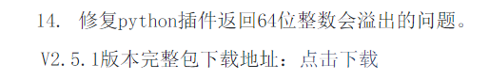
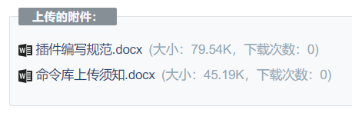
下载网页文件获取全路径
谷歌浏览器下载文件
场景概括
判断文件下载是否完成
获取文件名称
示例网站
UiBot社区
大文件：https://forum.uibot.com.cn/thread-54.htm
小文件：https://forum.uibot.com.cn/thread-12397.htm
主要知识点
知识点概括
通配符——将特征值中有变化部分使用通配符取代
*：表示0或多个任意字符
?(英文句号)：表示1个任意字符
获取元素文本
等待元素
判断元素是否存在
判断文件是否存在
字符串拼接
浏览器默认下载路径
示例截图

Slide 5



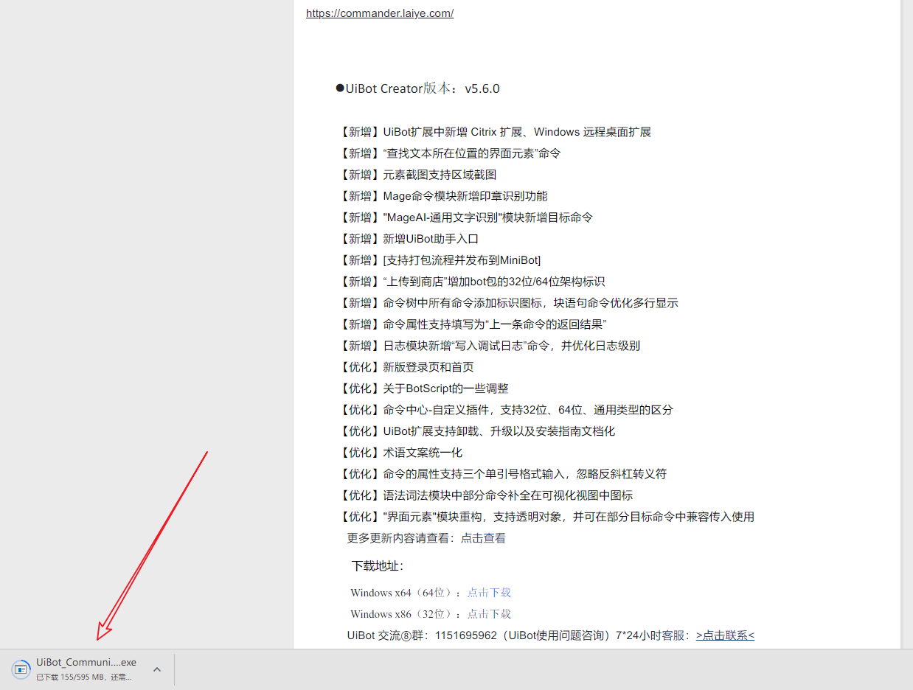
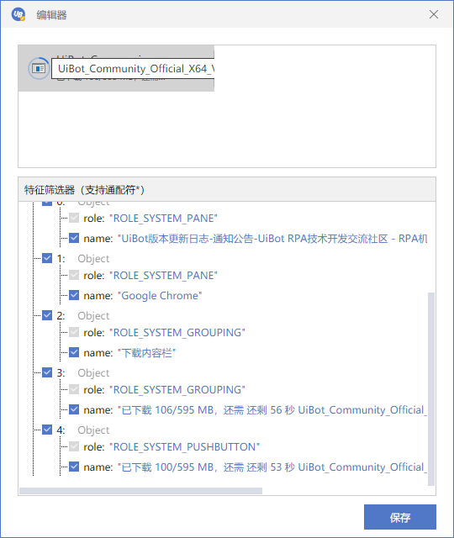
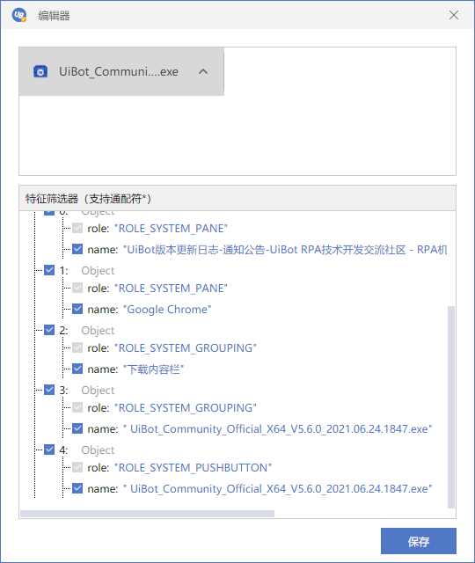
下载网页文件获取全路径
代码讲解运行
重要操作截图
分别实操下载
大文件
小文件
大文件的元素文本包含下载进度
小文件的元素文本不包含下载进度，需要结合「判断文件是否存在」命令进行等待。

Slide 6
02
收集问题解答

Slide 7
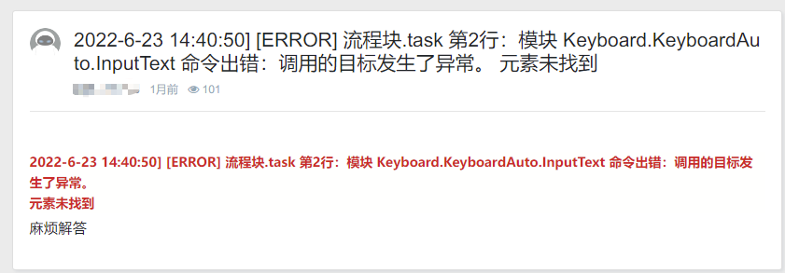
收集问题解答——论坛
元素识别出错的一般解决思路
UI分析器——观察元素特征值，使用通配符、变量等替换经常变化部分
通配符——将特征值中有变化部分使用通配符取代
*：表示0或多个任意字符
?(英文句号)：表示1个任意字符

Slide 8
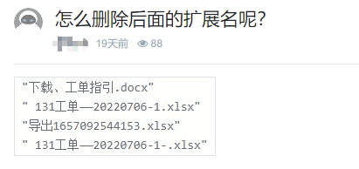
收集问题解答——论坛
文件名称处理的一般解决思路
无多个.符号——
分割字符串
替换字符串
右侧裁剪字符串
有多个.符号——
【文件处理-通用文件-获取名称】命令，仅适用于包含文件路径的情况（但是可自己拼接一个路径），可方便有效的处理文件名称包含多个点符号（.）的情况。

Slide 9
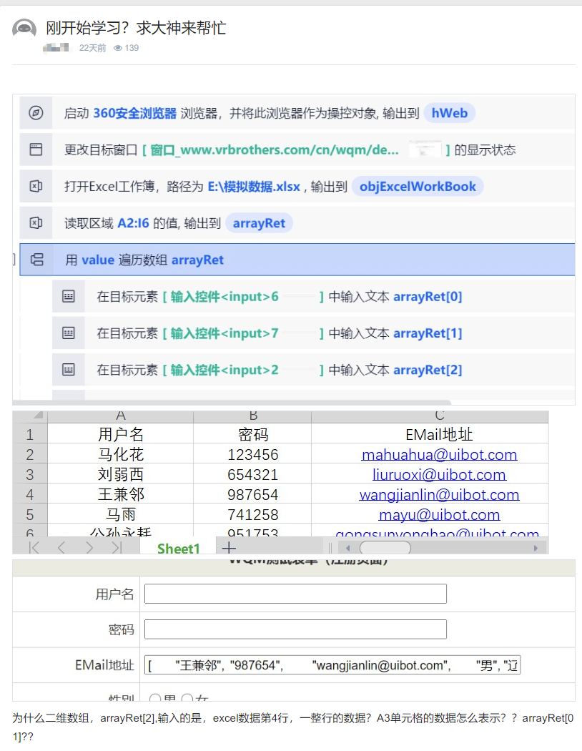
收集问题解答——论坛
数组的索引
数组的调用使用数字索引，从0计数，使用英文方括号包裹[]
更详细的官方教程：
docs.uibot.com.cn/guide/d2/ch002.html?version=0.8831020878128951#%E6%95%B0%E7%BB%84
初学者进步所需系统教程
官方开发者指南：
https://docs.uibot.com.cn/guide/d1/
官方命令手册：
https://documents.laiye.com/rpa-command-manual/docs/
官方视频教程
官网：https://academy.laiye.com/teachvideo
B站：https://space.bilibili.com/387648216/channel/series

Slide 10
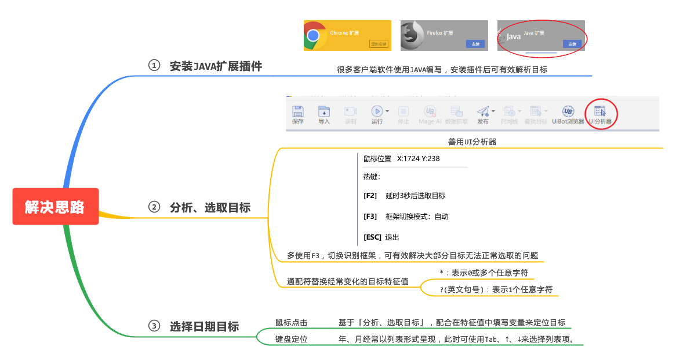
收集问题解答——微信公众号
问：UiBot如何处理C/S客户端的日期控件
答：
客户端软件的日期控件格式类型非常多，该同学未提供具体软件，所以给出较通用的几种解决思路。

Slide 11
收集问题解答——微信公众号
问：日期如果需要设置年月日，如何处理
答：
20220712期教学直播讲解过如何选择网页日期，可关注「UB Store」公众号查看回放。
往期直播中未细讲「年」、「月」的选择，以下进行讲解：
测试网站：
http://tools.2345.com/rili.htm
思路：
年月的选取通常有几种形式
方向按键选择
计算当前年份与目标年份差值
然后鼠标点击对应方向、对应次数
有的情况需要键盘的方向键（↑、↓、←、→）
直接点击具体年份、月份
需要观察、修改目标特征值
填写具体年份、月份
最简单，一般直接填写即可

Slide 12

整体问答
弹幕留言，请优先提问本次授课相关内容，
关注UB Store官方公众号，
可在后台留言提问，也可查看最新RPA资讯，
直播回放、PPT、源码约2日后可在公众号查看。
Do Better. Be Better.
授课人：胡济岩
时间：2022年7月

Slide 13
感谢观看
PPT、源码、直播回放请关注公众号。
祝同学们工作、学习愉快。
授课人：胡济岩
时间：2022年7月

